Slide 1
캡스톤 디자인
201600276 박유승
201600286 이보근
201600291 이재희
201600294 임승호

Slide 2
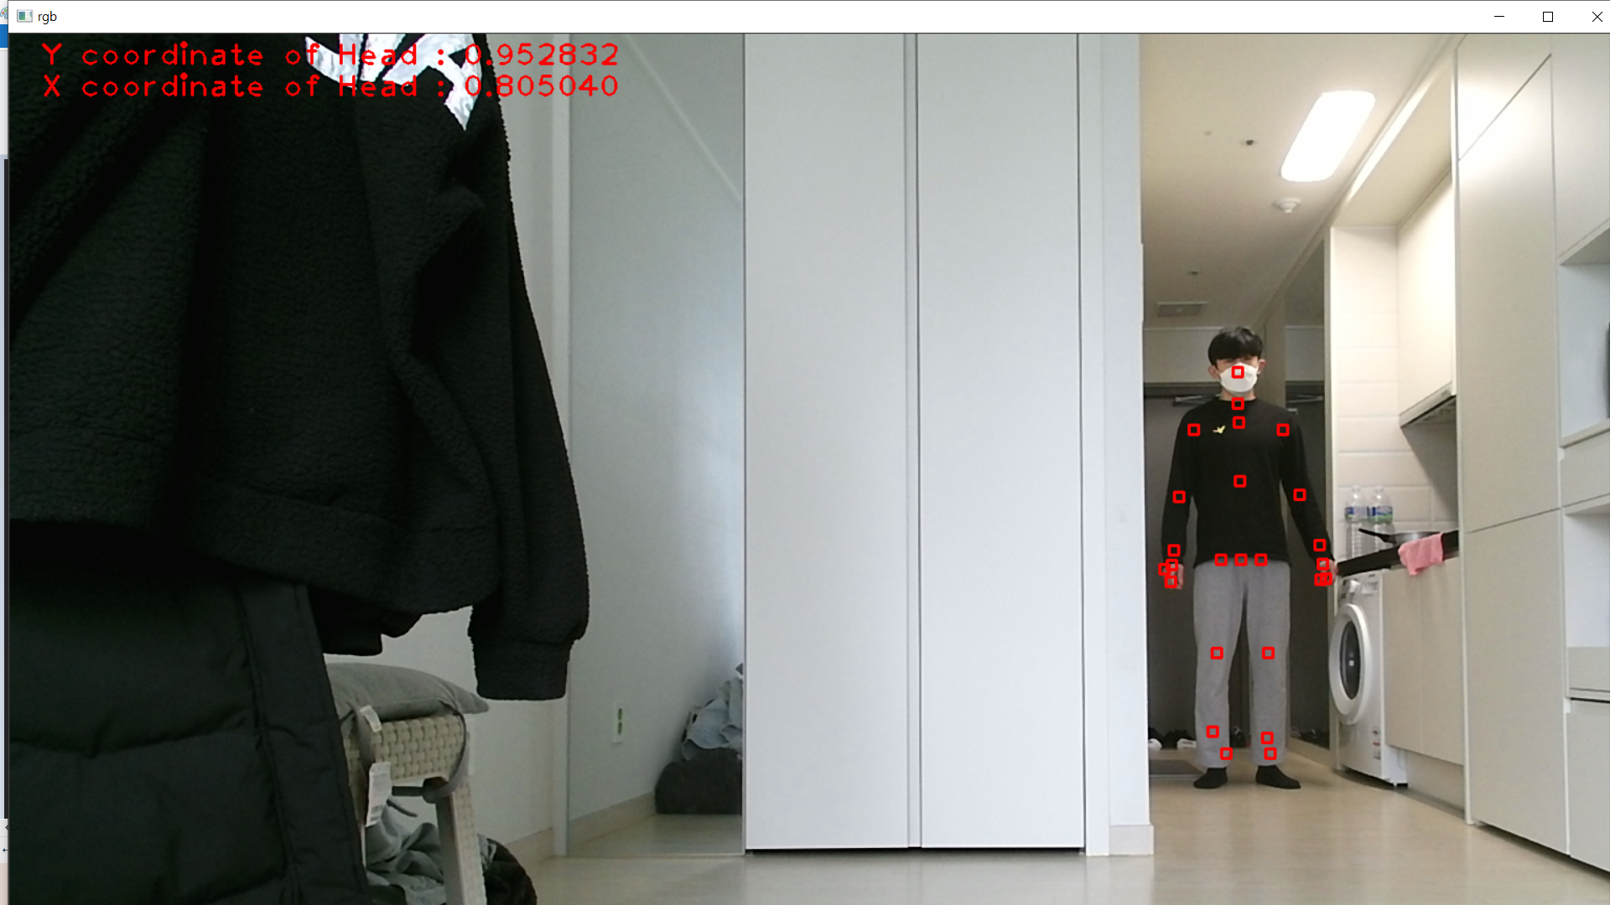
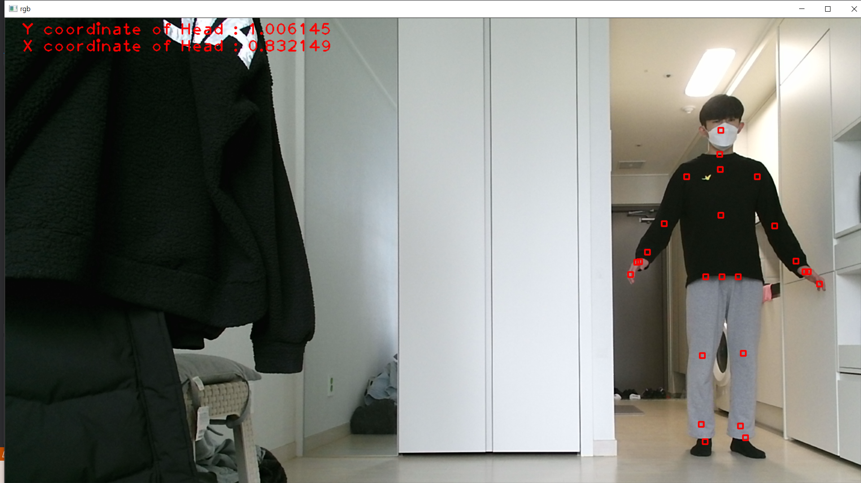
Notes:
앞에 서있든 멀리서있든 머리의 y좌표는 비슷 (약 0.05)

Slide 3
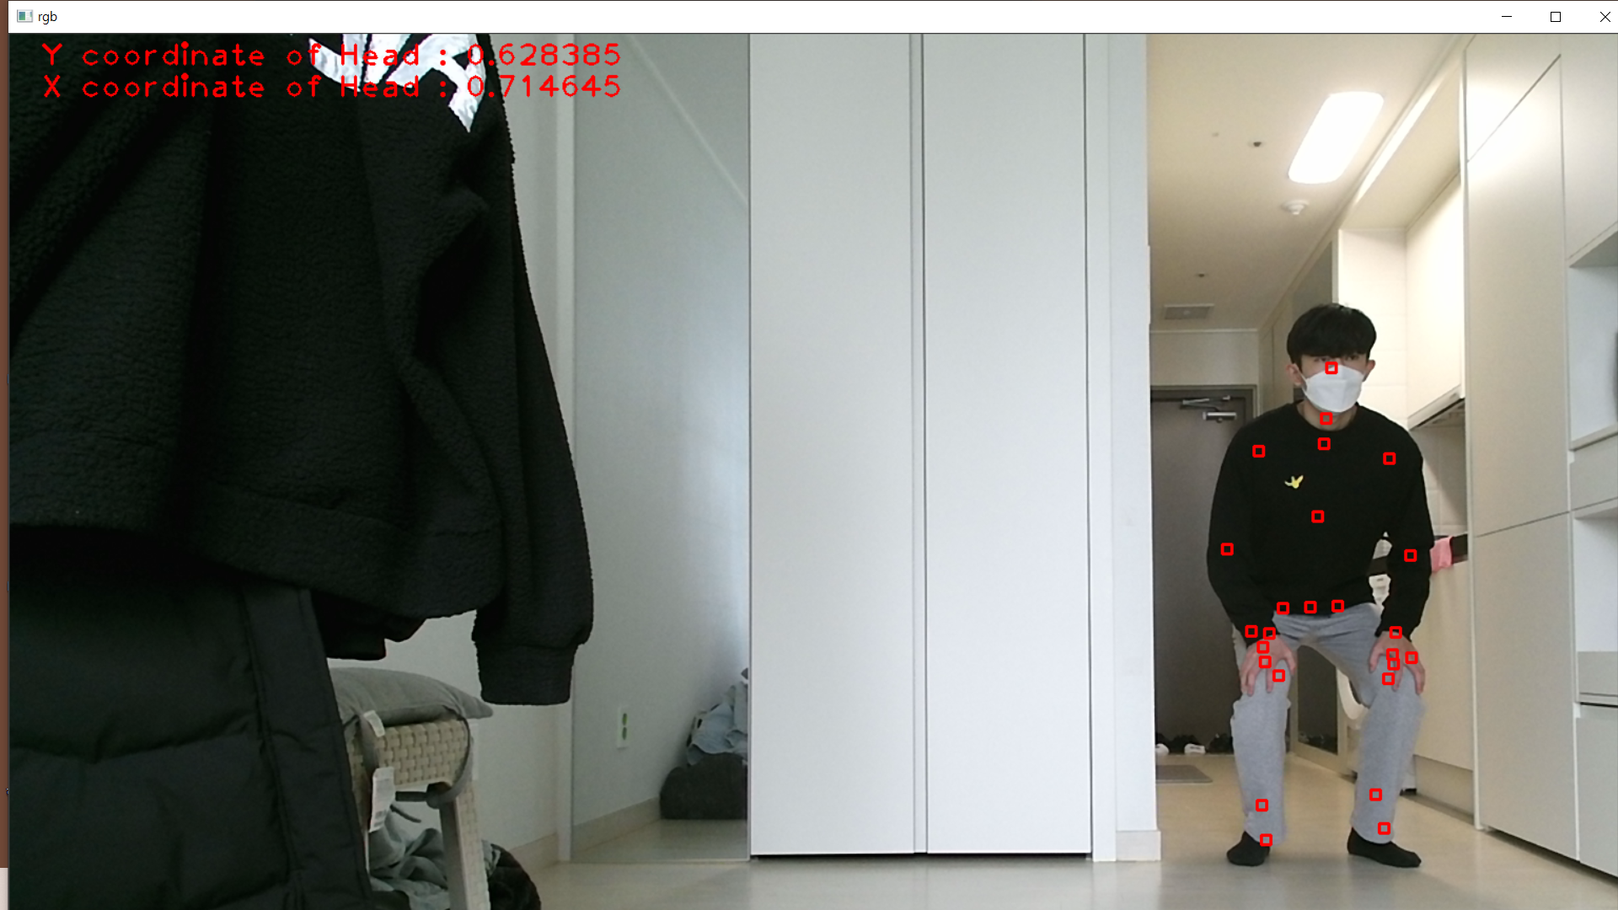
Notes:
화면상에서의 y좌표는 비슷하지만 실제로는 약 0.32의 차이가있다

Slide 4
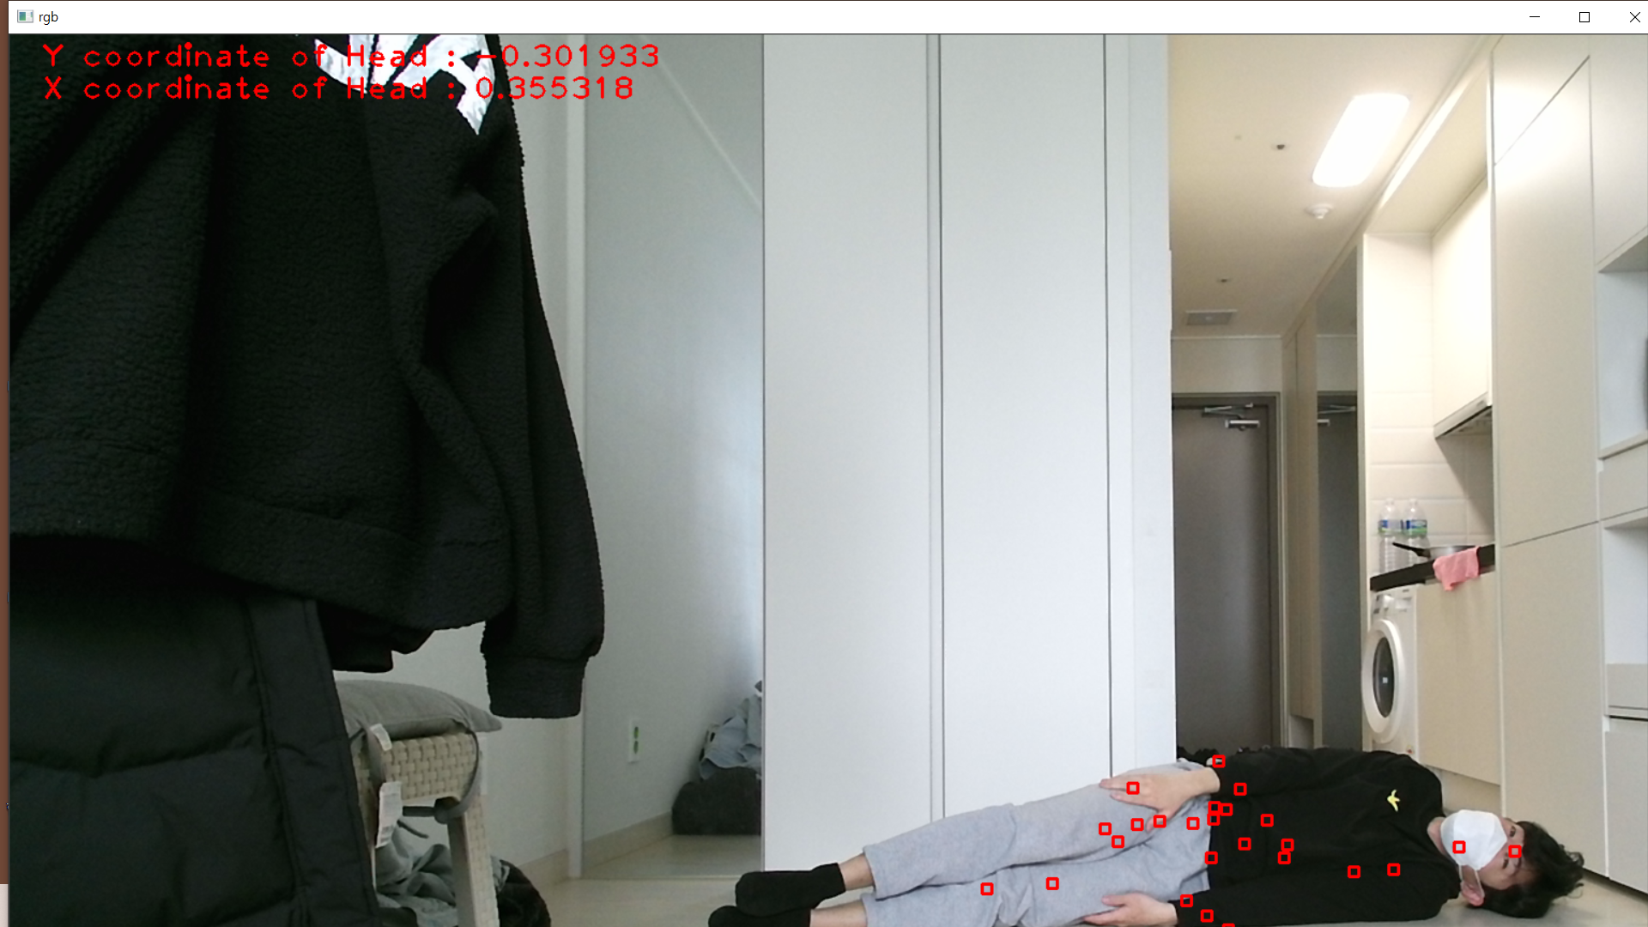
Notes:
서있을때와 얼마나 다른지 확인하기 위해 찍은 사진

Slide 5
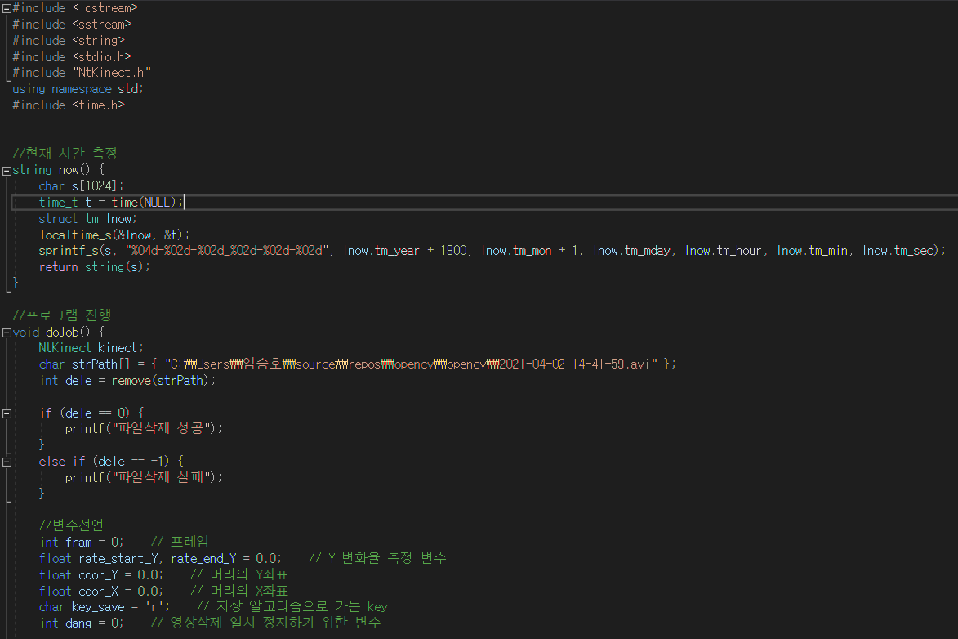
코드분석
Notes:
string now : 현재시각 불러오는 코드블럭

Slide 6
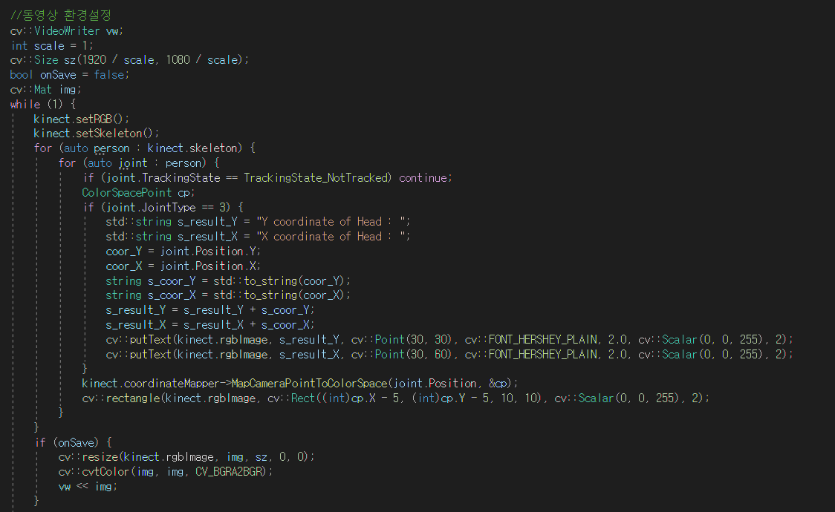

Slide 7
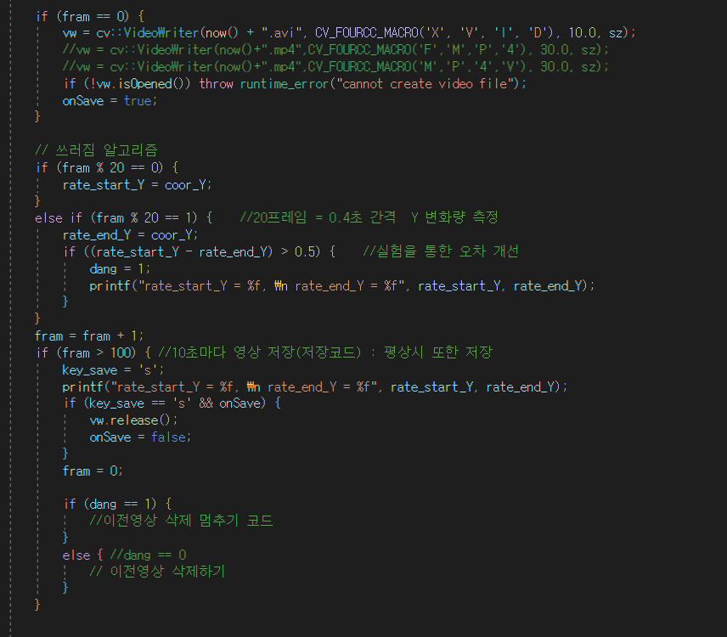

Slide 8
